Slide 1

The ASTI Program:
Informing policy and investment decisions in agricultural research through data, analysis, and outreach
Gert-Jan Stads
Alejandro Nin Pratt
International Food Policy Research Institute (IFPRI)
FONTAGRO Scientific Committee
8 September 2021

Slide 2

What are the long-term consequences of underinvestment in agricultural research?
Does Peru have sufficient maize breeders?
How much does Colombia invest in agricultural research?
How many researchers in Chile will be retiring in the next five years?
How much do we need to invest in research today to ensure future productivity growth?

Slide 3
Importance of agricultural R&D capacity and investment
R&D investment drives agricultural transformation and productivity, thereby improving development outcomes
Need for data-driven decisions
Decision-makers need informative and policy-relevant data and analytics to make well-informed policy and investment decisions that impact the agricultural sector
The ASTI Network
The ASTI Network bridges the data-to-policy gap by providing data, analysis, and outreach to inform and influence policy and investment decisions in agricultural R&D
Notes:
Agricultural research data:
Informs decision making
Illustrates investment and capacity trends, key gaps, and future priority areas for efficient and effective agricultural research initiatives
Demonstrates the impact of agricultural research on
Economic growth
Food security
Poverty reduction
Climate change mitigation

Slide 4
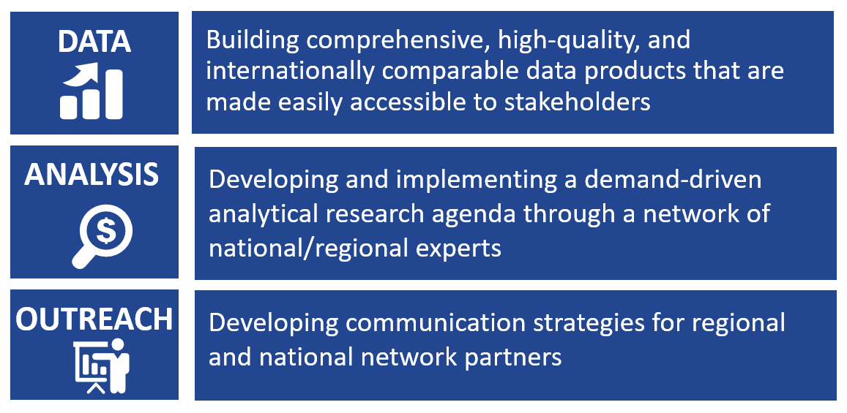
ASTI’s Programmatic Areas

Slide 5
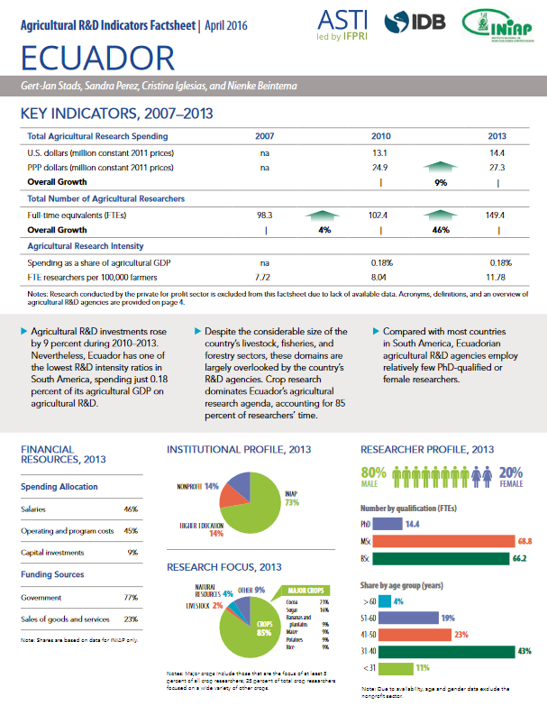
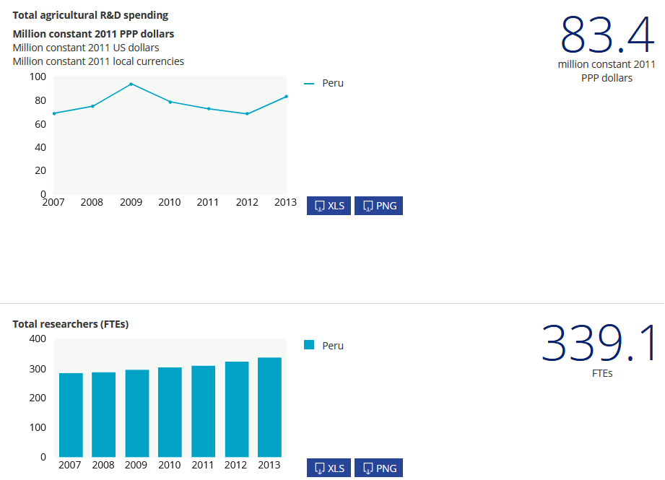

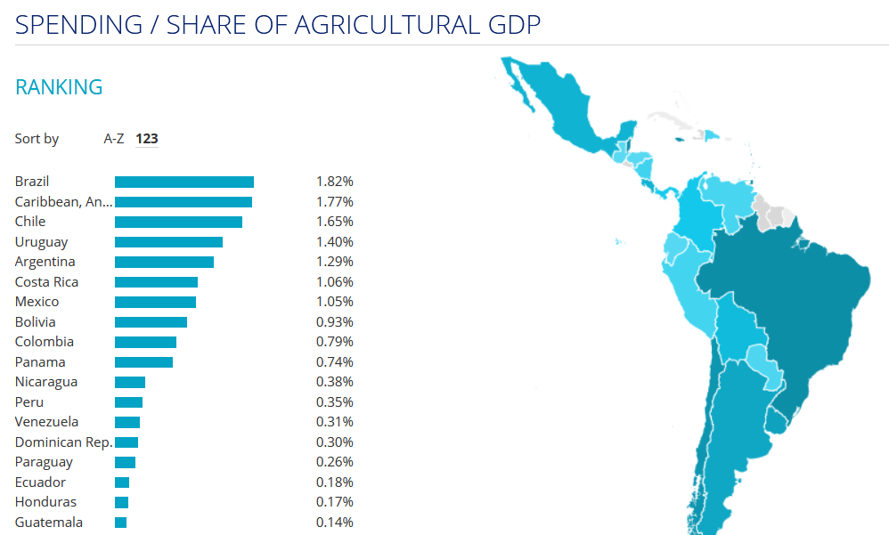
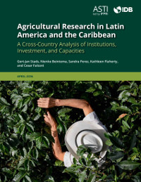
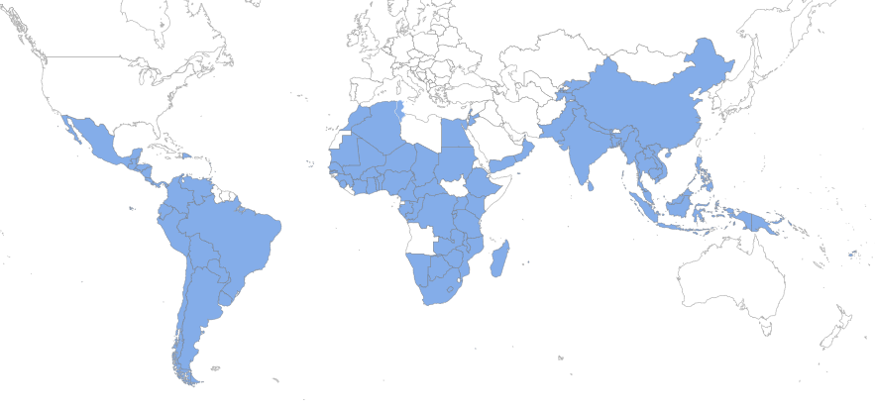
Area 1: Data
ASTI indicators
Institutional arrangements
R&D spending by cost category
R&D funding sources
R&D staff by degree, gender, discipline, and age
R&D focus by commodity and thematic area
R&D outputs (publications, varieties)
Student enrollment / graduation
ASTI’s global coverage
www.asti.cgiar.org

Slide 6
Global agricultural research investment, 2000-2016
2000: $30.9 million
(in 2011 PPP prices)
2016: $46.8 million
(in 2011 PPP prices)

Slide 7
Including private-sector investments, 1990-2014
HIC: High-Income Countries
LMIC: Low- and Middle-Income Countries

Slide 8
Agricultural research investment intensity
High-income countries, on average, have higher R&D investment intensities.
Growth in low- and middle-income countries’ research investments is offset by higher growth in agricultural production.

Slide 9
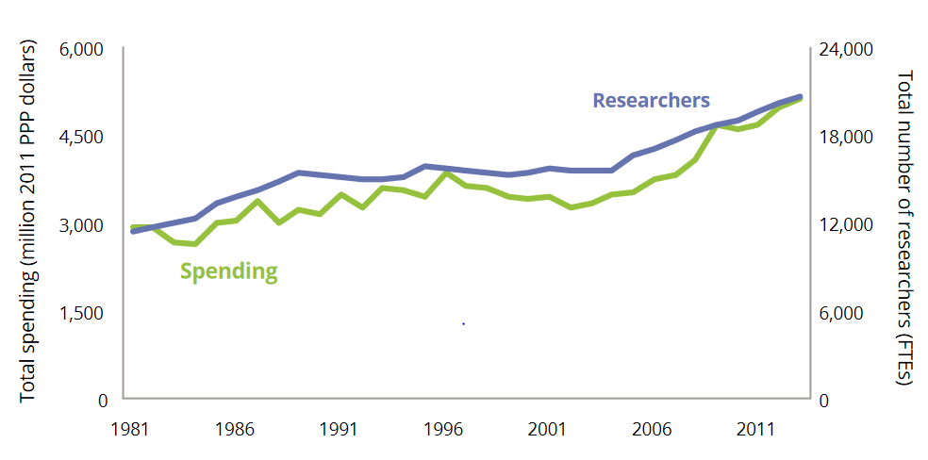
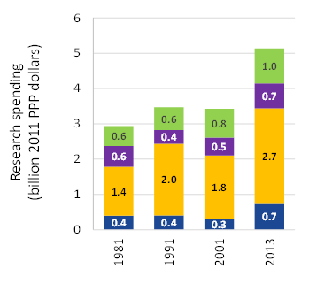
Latin America and Caribbean
Trends in agricultural research staff and spending, 1981-2013
Total spending, 1981-2013
Agricultural R&D spending as a share of AgGDP, 2013

Slide 10
Agricultural researchers broken down by degree, 2013
Share of PhD-qualified researchers older than 50, 2013

Slide 11
New Phase of ASTI activities in Latin America
Objectives:
Reduce the knowledge and information gap on the inputs, performance, and outcomes of agricultural research systems in the region
Build a solid foundation for the long-term monitoring of agricultural research investment and capacity
Led by IFPRI; in close collaboration with NARIs
Funded by IDB
Close partnership with FONTAGRO

Slide 12
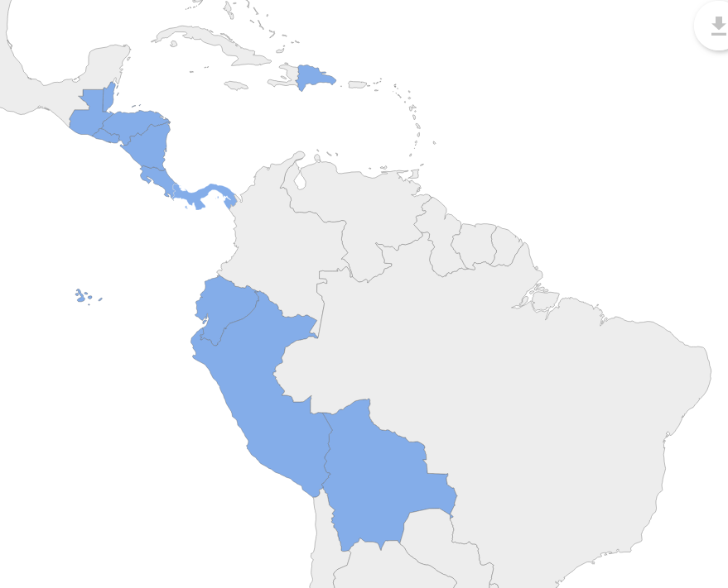
(Preliminary) Country coverage
Belize
Bolivia
Costa Rica
Dominican Republic
El Salvador
Ecuador
Guatemala
Honduras
Nicaragua
Panama
Peru

Slide 13
Broaden scope of ASTI’s work in LAC
Additional countries for a more complete picture of LAC’s agricultural R&D spending and capacity
Set up long-term partnerships with INIAs (through FONTAGRO)
Designate capable country focal points / analysts
Update ASTI datasets for key agencies to the year 2020
Training on the use of ASTI data for INIA performance assessment and investment priority setting (October 2021)
Explore ways to embed ASTI evidence in national/regional agricultural policy and decision-making frameworks (with FONTAGRO)

Slide 14
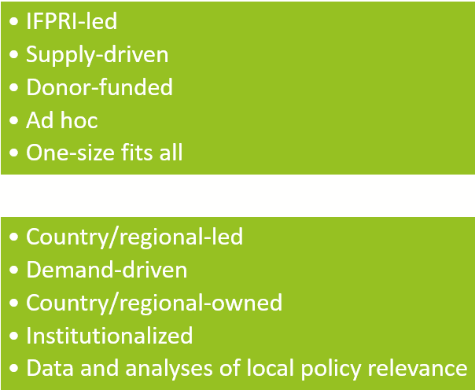
ASTI’s Transition Process
Past
Future

Slide 15
ASTI-PLUS: Recolección de datos + Análisis
DATOS
Inversión y costos
Investigadores y capital humano
Fuentes de financiamiento
Productos de la investigación
Indicadores y Métodos para el Análisis
Análisis Performance Reciente
Identificación de Fortalezas y Debilidades del Sistema
Contribución a objetivos de Política
Ejecución de Nuevo Plan
Análisis a Futuro
Prioridades de Inversión y Asignación de Recursos

Slide 16
Eficiencia del Sistema de Investigación
Costo por producto
Costo por investigador
Producto por investigador
Intensidad de inversion
Capital Humano
Estructura de Costos
Escala
Fuentes de Financiamiento y Volatilidad
Economía, instituciones y factores estructurales
Ingreso, tamaño de la economía, importancia de la agricultura
Restricción presupuestal

Slide 17
Ejemplo de análisis de eficiencia usando datos de ASTI
Costo por producto
GHA=7.0 KEN=2.3
Costo por investigador
GHA=0.3 KEN=0.2
Producto por investigador
GHA=4.1 KEN=9.2
Intensidad de inversion
I&D/AgVA (%)
GHA=0.62 KEN=0.94
Capital Humano
(% PhD + MSc)
GHA=94% KEN=85%
Estructura de Costos
1000$/investigador
Capital
GHA=5 KEN=17
Salario
GHA=211 KEN=110
Costos operativos
GHA=67 KEN=85
Escala
Mill. $ I&D
GHA=170 KEN=245
Fuentes de Financiamiento
Gobierno
GHA=75% KEN=51%
Otras fuentes
GHA=4% KEN=25%

Slide 18
Impacto de la Investigación Agropecuaria
NO-I&D
Inversión en Innovación
CONTRIBUCION A OBJETIVOS DE POLITICAS
Reducción de pobreza
Seguridad alimentaria
Adaptación a cambio climático y resiliencia
Aumento de exportaciones
RESULTADOS
Productividad
Costos de producción
Precios de productos
Acceso a mercados
Valor agregado a la producción
Integración de productores a cadenas de valor
Servicios
Extensión
Financieros
Transporte
A la producción
I&D Inversión Publica
Nuevas Tecnologías
I&D Inversión Privada
Contexto y Variables Estructurales:
a) Calidad y abundancia de recursos naturales; b) Infraestructura; c) Desarrollo del sistema financiero; d) Políticas macroeconómicas; e) Calidad de instituciones políticas, etc.

Slide 19
Ejemplo de retornos a la inversión (I&D) por actividad (Ghana, datos históricos).

Slide 20
Ejemplo de retornos a la inversión (I&D) por actividad (Ghana, datos históricos).

Slide 21
Análisis de la información y actividades propuestas 2021-2022
Los datos recolectados en 2021 serán utilizados para el análisis de la eficiencia de los sistemas de investigación en AL
  Además de los datos sobre costos y financiamiento de la investigación, se pondrá especial énfasis en la recolección de “productos” de la investigación
  Este análisis dará un panorama actualizado de la situación de la investigación en la región, los recursos asignados a la investigación, la eficiencia en el uso de estos recursos
Los datos serán además un insumo importante para el análisis de prioridades de inversión a futuro. Trabajando con colaboradores en cada uno de los países se determinarán:
  Los objetivos de política en cada país
  Los beneficios esperados de la investigación por cultivo (aumento de rendimientos, reducción de costos, etc)
  Porcentajes esperado de adopción de las tecnologías a desarrollar y principales factores que pueden afectar la adopción
  Impacto de las nuevas tecnologías: Contribución a los objetivos de política
Se pondrá a disposición de cada país, herramientas para el análisis de asignación de recursos a la investigación (indicadores y métodos para el análisis de eficiencia, análisis de beneficios y costos, determinación de beneficios a productores y consumidores, modelos de optimización matemática usando planillas Excel).

Slide 22
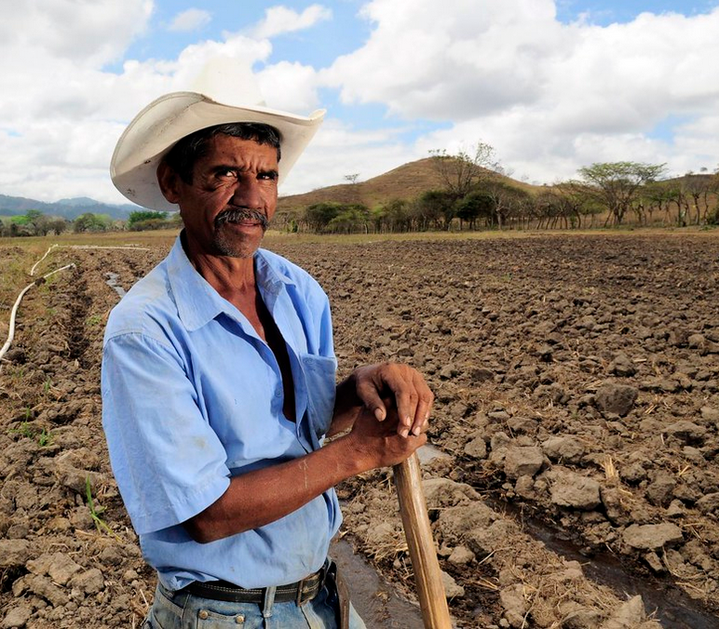
¡Muchas gracias!

